Slide 1

МИНИСТЕРСТВО СЕЛЬСКОГО ХОЗЯЙСТВА
РЕСПУБЛИКИ БАШКОРТОСТАН
О мерах государственной поддержки
внедрения системы точного земледелия
ХАНТИМИРОВ
ФИЛЮС ФАЙРУЗОВИЧ
НАЧАЛЬНИК ОТДЕЛА МЕХАНИЗАЦИИ, ЭЛЕКТРИФИКАЦИИ И ОХРАНЫТРУДА

Slide 2
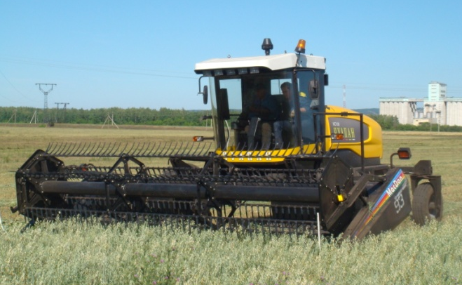
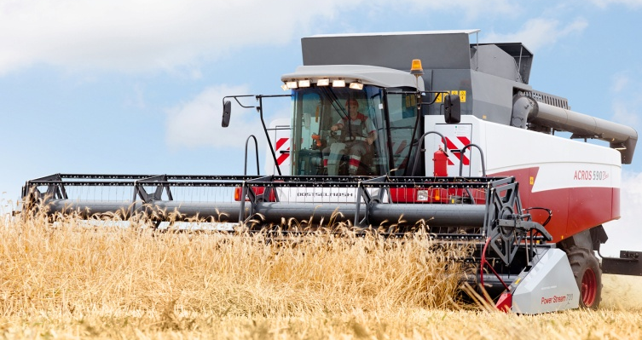
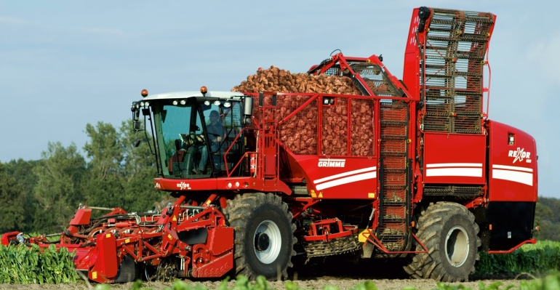
ПРИОБРЕТЕНИЕ СЕЛЬСКОХОЗЯЙСТВЕННОЙ ТЕХНИКИ ЗА 2011- 2017 ГОДЫ
Объем выплаченных субсидий в рамках республиканской программы
«Техническая модернизация агропромышленного комплекса Республики Башкортостан»
Приобретено за 2011-2017 годы
Тракторов | - 3 417 ед.
Зерноуборочных комбайнов | - 1 516 ед.
Самоходных кормоуборочных комбайнов | - 284 ед.
Сеялок и посевных комплексов | - 1 856 ед.
Почвообрабатывающих машин и орудий | - 2 084 ед.
млн. руб.
5 909
ВСЕГО 19 299 ЕД. НА СУММУ 25,5 МЛРД. РУБ.
ВСЕГО ВЫПЛАЧЕНО СУБСИДИЙ
5,9 МЛРД. РУБЛЕЙ, 23 % К ОБЪЕМУ
ЗАКУПОК

Slide 3
ИЗНОСНЫЕ ПОКАЗАТЕЛИ САМОХОДНОЙ ТЕХНИКИ
Износ, %
(количество выработавших
срок эксплуатации)
Средний возраст, лет
85
17,9
76
15,5
14,8
68
62
11,8
11,4
49
9,0
48
- 2010 год
- 2018 год

Slide 4
ОСНАЩЕНИЕ НАВИГАЦИОННЫМ ОБОРУДОВАНИЕМ
Организации | Всего | в том числе
 |  | самоходные косилки | зерноуборочные комбайны | свеклоуборочные комбайны | самоходные опрыскиватели | тракторы | грузовые автомобили
Республиканские МТС и мехотряд ГУСП БСХТ | 838 | 167 | 372 | 6 | 1 | 139 | 153
Сельскохозяйственные предприятия | 1053 | 21 | 142 | 22 | 53 | 490 | 325
ИТОГО | 1891 | 188 | 514 | 28 | 54 | 629 | 478

Slide 5
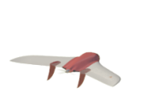


СХЕМА ВЗАИМОДЕЙСТВИЯ ПО
ВНЕДРЕНИЮ СИСТЕМЫ ТОЧНОГО ЗЕМЛЕДЕЛИЯ
Минсельхоз
Республики Башкортостан
Постановка задачи
Оператор
по обработке данных
Космический
мониторинг
Спутниковая навигация
актуальные
снимки ДЗЗ
обработка, анализ,
хранение данных
высокоточное позиционирование
данные о погоде
- использование с/х земель;
- электронные карты полей
(карты плодородия и урожайности);
- состояние с/х культур;
планирование работ
Воздушный
мониторинг
(беспилотники, дрон-коптеры)
мониторинг хода
полевых работ
Сельхозпредприятия
геопривязка оперативной информации
спектральное зондирование
сельхозугодий
Точное земледелие
Автоматизированное управление агротехнологиями

Slide 6
ГОСУДАРСТВЕННАЯ ПОДДЕРЖКА В РЕСПУБЛИКЕ БАШКОРТОСТАН
ВНЕДРЕНИЯ СИСТЕМЫ ТОЧНОГО ЗЕМЛЕДЕЛИЯ
Наименование оборудования | Ставка субсидии для получателей субсидии, руб.
Технологическое оборудование, в том числе технические средства дистанционного зондирования земли (беспилотные летательные аппараты, включая дроны-коптеры, оснащенные мультиспектральной узкополосной камерой) с программным обеспечением внедрения системы точного земледелия на основе космического мониторинга и спутниковой навигации российского и зарубежного производства | 2 500 000 (до 50%)

